Slide 1
VIII COLOQUIO DE INFANCIA 200 AÑOS DE HISTORIAS E IMAGINARIOS DE INFANCIA: NARRATIVAS, PRÁCTICAS Y POLÍTICAS. Narrativas y saberes infantiles.
ESPECIALIZACIÓN EN INFANCIA CULTURA Y DESARROLLO
UNIVERSIDAD DISTRITAL FRANCISCO JOSÉ DE CALDAS
MONICA DOMINGUEZ PABÓN
Código 20191023013

Slide 2
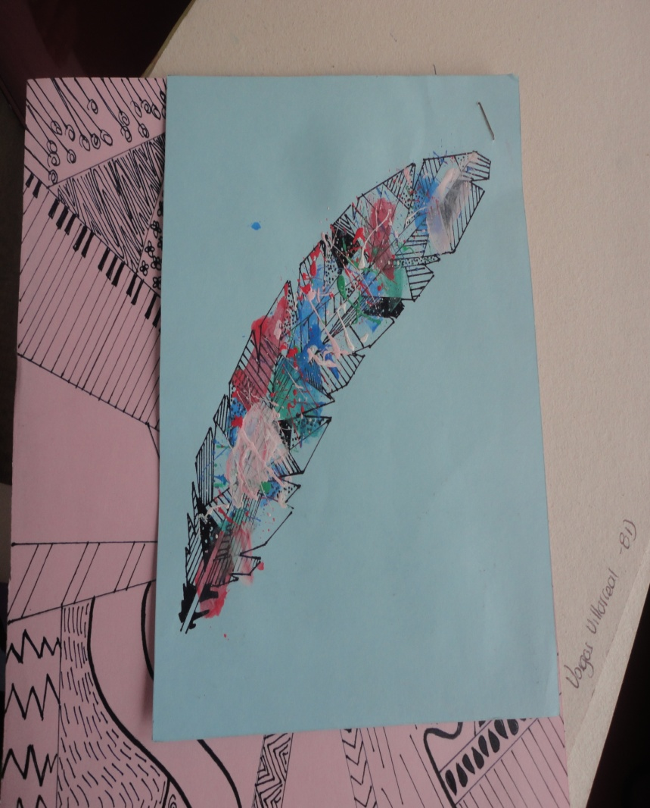
LENGUARTE
La interdisciplinariedad (como enfoque de categoría globalizadora) y la intertextualidad (relación entre dos o más textos, o la presencia de un texto en otro) Gennete 1982. Abogan por un mejor entorno escolar. Es así, que se crea el proyecto lenguarte, cuya finalidad no es otra que dar espacio a la voz e interacción de los niños, niñas y jóvenes con su entorno, desde el lenguaje, el arte y sus narrativas dando cuenta de las formas y subjetividades de sus mundos.

Slide 3
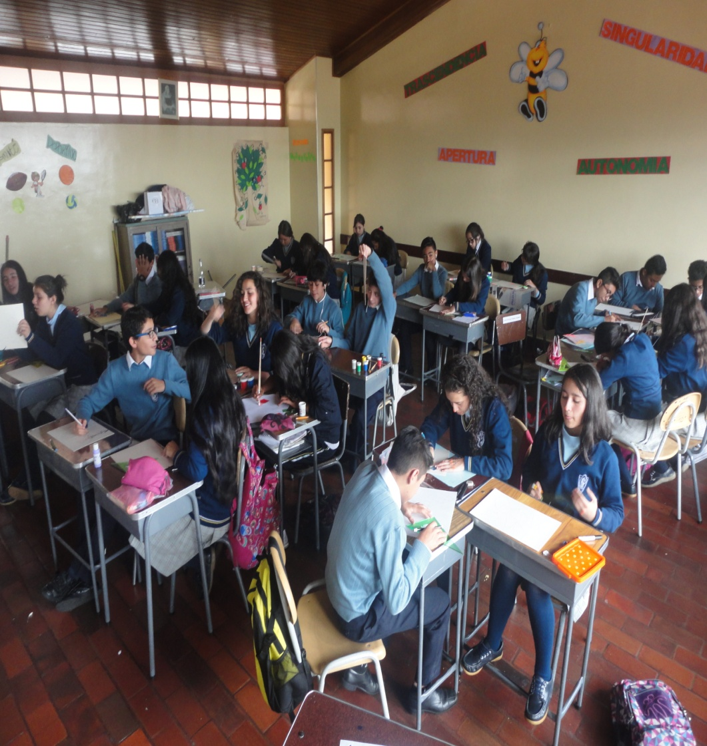
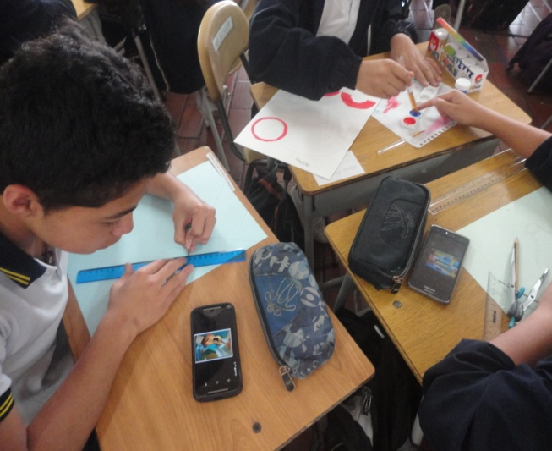
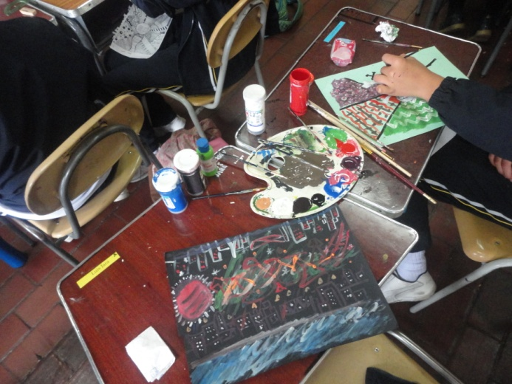
Apaga el gris de tu vida y enciende los colores que llevas dentro de ti. PICASSO

Slide 4
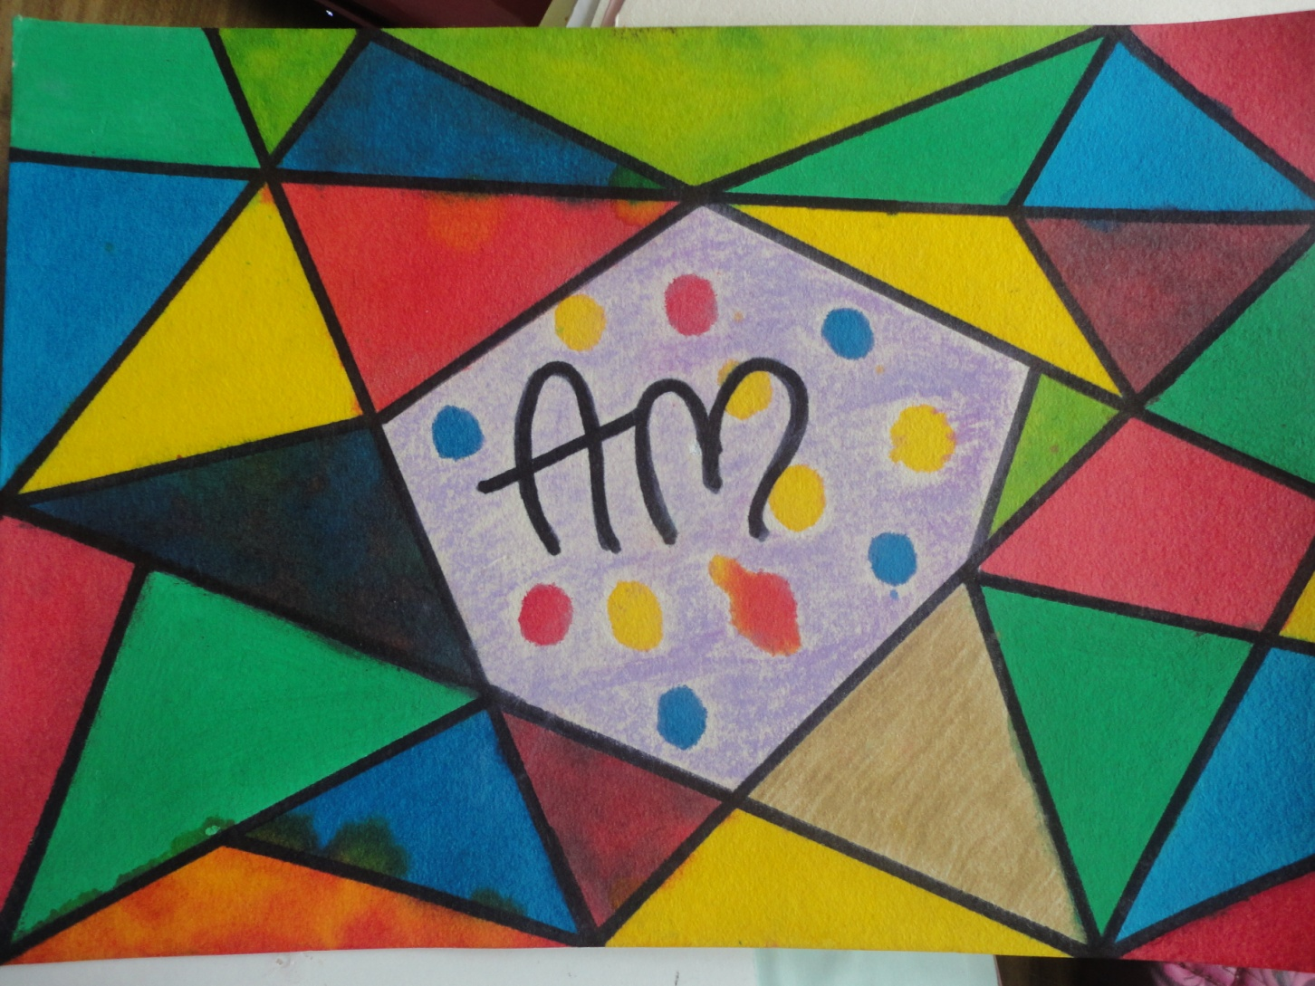
Como el parnasianismo busqué perfección en la forma, la musicalidad en mi pintura poética, donde los colores son mi vocabulario exquisito. JULIANA ROMERO. 12 AÑOS

Slide 5
El pintar fue mi hora de aventura y el cubismo mi escape de lo tradicional. DAVID PALOMINO, 13 AÑOS

Slide 6
La sensualidad de la mujer está en el interior. KATHERINE CORTES, 12 AÑOS.

Slide 7
Con el modernismo recobramos lo exótico de nuestro país y nuestro compromiso con la naturaleza. JULIAN OBANDO, 14 AÑOS.

Slide 8
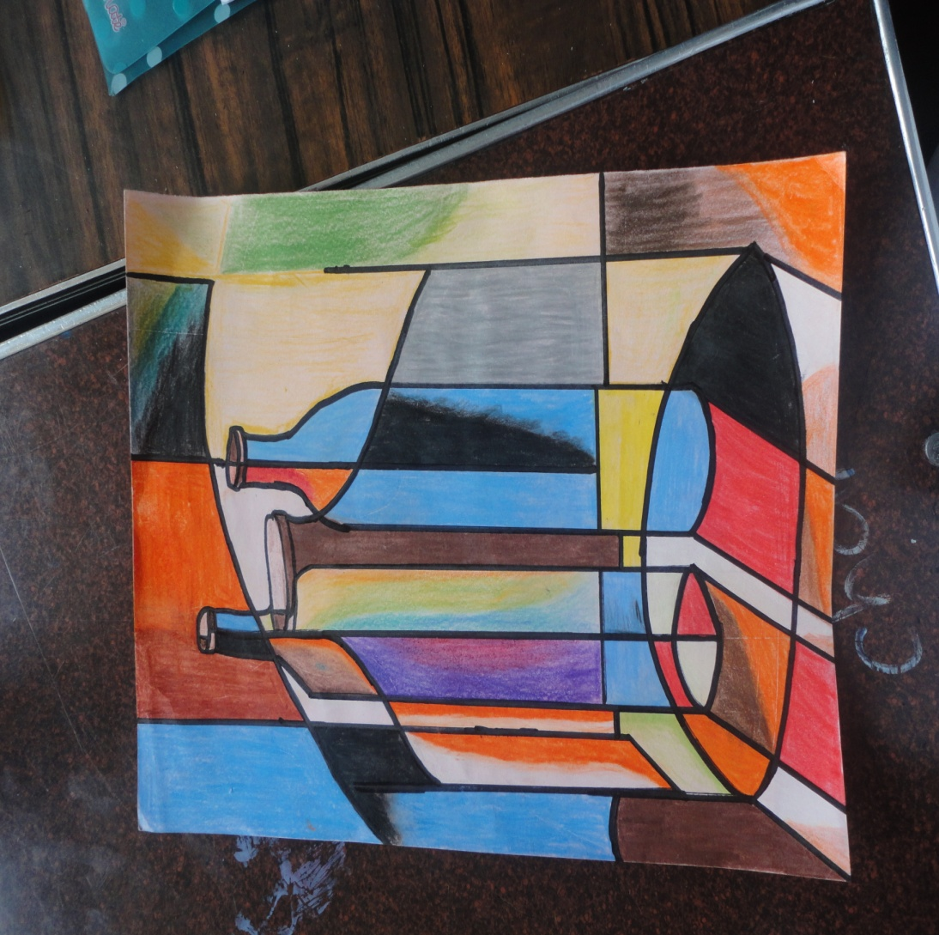
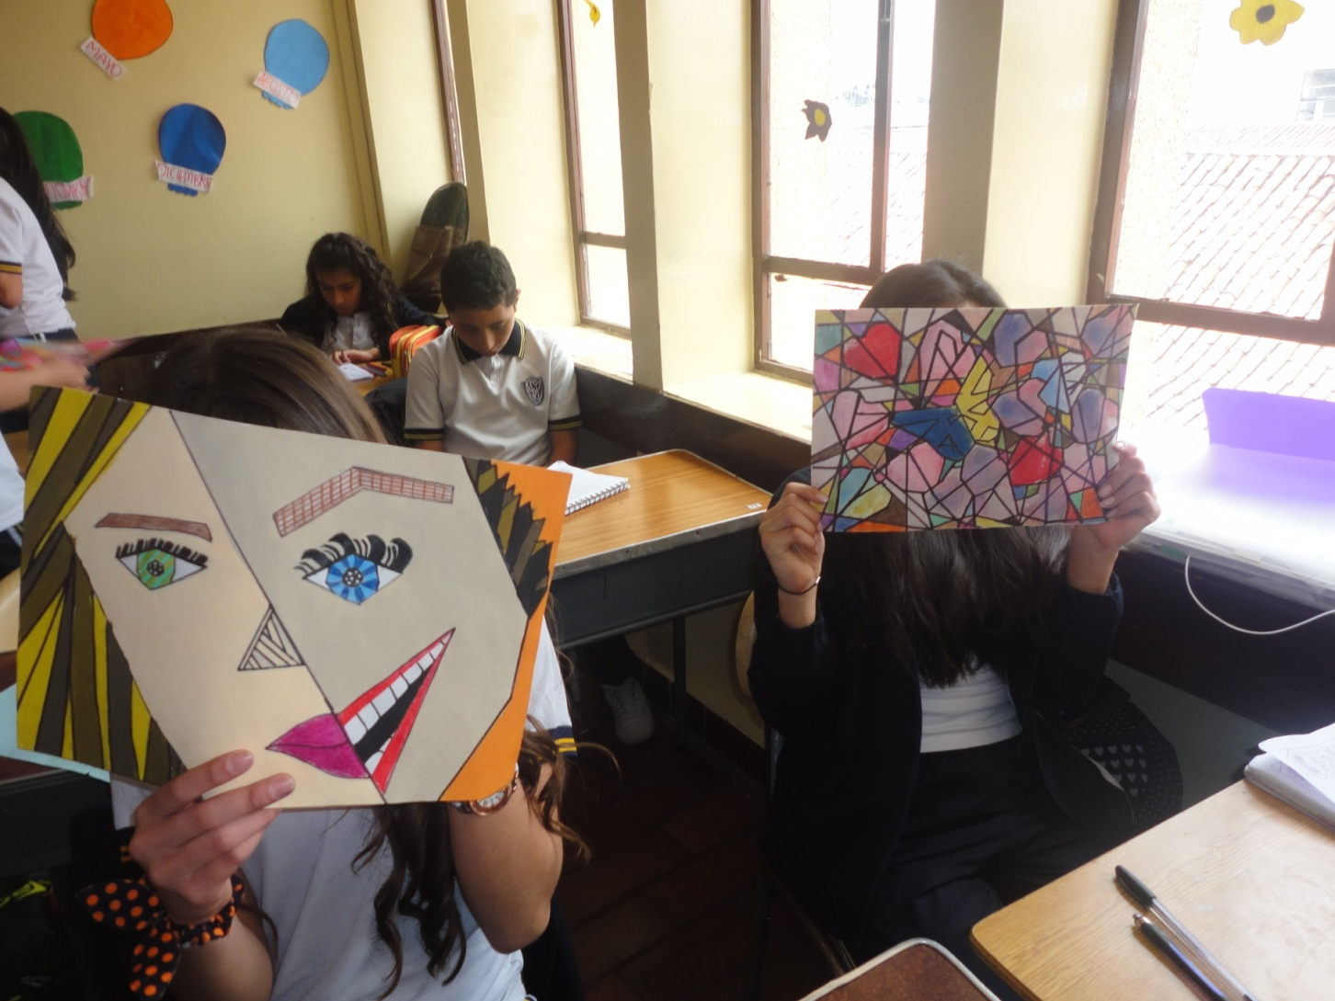
El modernismo representa un esfuerzo por recobrar la libertad. PAULA ROA, 13 AÑOS

Slide 9
Como los simbolistas: las cosas a través del yo, alejándose de las normas, dejando fluir su expresión interior desde la pasión. RODRIGO TINJACA,13 AÑOS

Slide 10
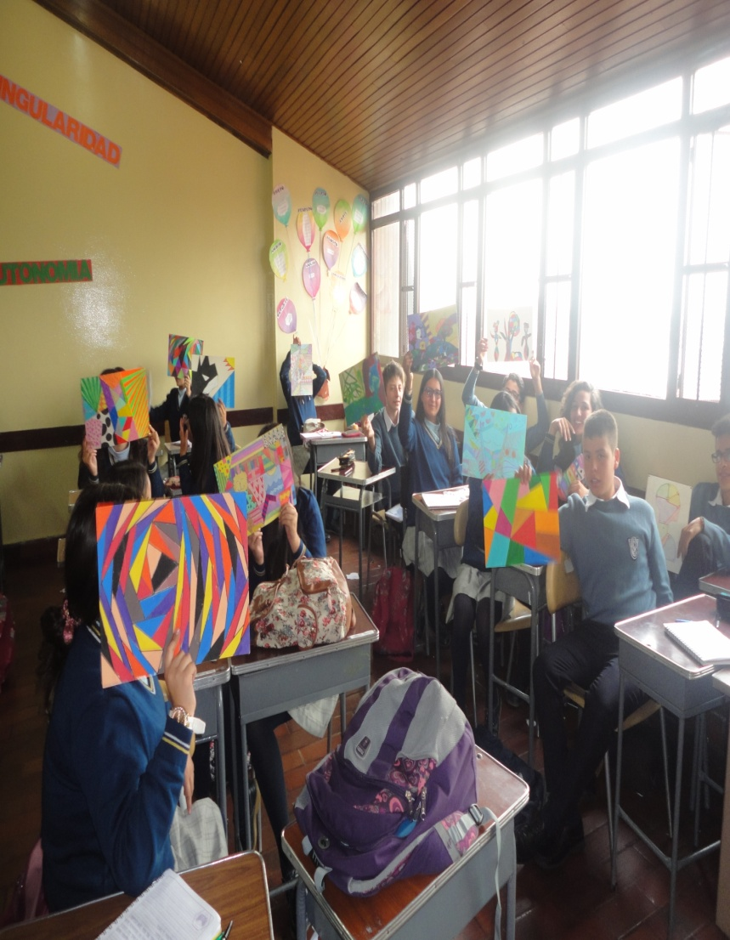
Una verdadera pintura del más pequeño hombre, es capaz de interesar al hombre más grande. Thomas carlyle
Recuperando la magia de un mundo que se resiste a ser ordenado mecánicamente.

Slide 11
La perfección de la forma, la musicalidad del poema con gran variedad de ritmos y rimas.

Slide 12
El gato negro
La literatura y la pintura son artes hermanas.
Dentro de los proceso de lecto – escritura la imagen como texto representa el sentir y al mismo tiempo expresan el mundo del conocimiento de los niños, niñas y jóvenes.

